Slide 1
SMB-SE-PO 2016
Project Office

Slide 2
Mandate
The PO Section is in charge of managing and carrying out large civil engineering projects directly related to accelerators and experiments (“machine projects”).
The Project Office operates from providing support functions to project managers in the form of training, software, templates, etc., to actually being responsible for the results of projects.
This includes:
- providing training and mentoring in project management, best practices,
- creation of methodology templates for use by project managers,
- providing an infrastructure for centralized status and budget reporting,
- and completion of projects from inception to implementation

Slide 3
Team
Natacha Lopez
Stewart Mcilwraith
Pieter Mattelaer (SMB-DI)
Pierre Cardon (SMB-DI)
Martin Manfredi
Estelle Fontaine
Charly Gasnier
Pedro Ortega
Christophe Brouard (SMB-DI)
Zacharie Arenas (SMB-DI)

Slide 4
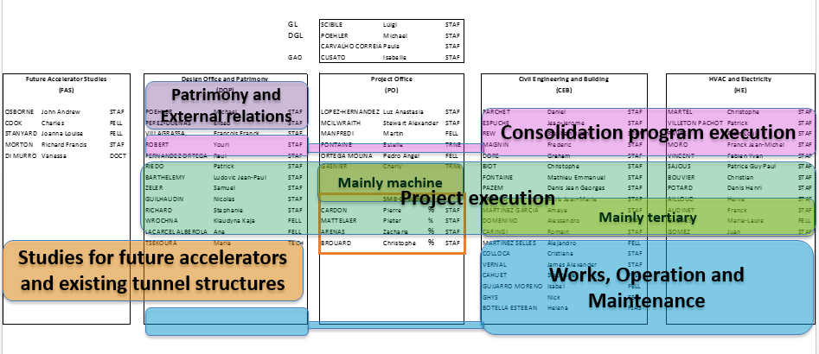
SMB-SE structure – Functional
SMB-SE-PO resourced in 2016 (both within PO and from SMB-DI) and concentrated in the execution of major machine projects
The Project Board ( Project portfolio management) has been managed by C.Colloca in 2016

Slide 5
Projects 2016 – Ressources PO (1/2)
EXTENSION B887 (12 000 kchf) N.Lopez, E. Fontaine, M.Manfredi
NEW B245 (2 200 kchf) C.Biot (CEB), E.Fontaine
NEW SXL8 (1 100 kchf) S.Mcilwraith, C.Brouard
B311 (5 000 kchf) P.Cardon, Z.Arenas
HiLumi (150 000 kchf) P.Mattelaer, N.Lopez, S.Mcilwraith, P.Cardon, C.Gasnier, P.Ortega

Slide 6
Projects 2016 – Ressources PO (2/2)
SFA 181 COOLING TOWERS(2 800 kchf) M.Manfredi
EXTENSION SM18 (2 200 kchf) M.Manfredi
MEQ59 PLATEFORM (2 500 kchf) S.Mcilwraith
B157 RENOVATION (2 500 kchf) S.Mcilwraith, C.Gasnier
NEW B2175 FOR ATLAS (900 kchf) P.Cardon
SOUSTATIONS ELEC SPS (1 900 Kchf) Z.Arenas
OTHERS OUTSIDE PO
  NEW BUILDING 107 (TE) C.Brouard
  B156, B238, B30 (SMB-SE-CEB) Z.Arenas

Slide 7
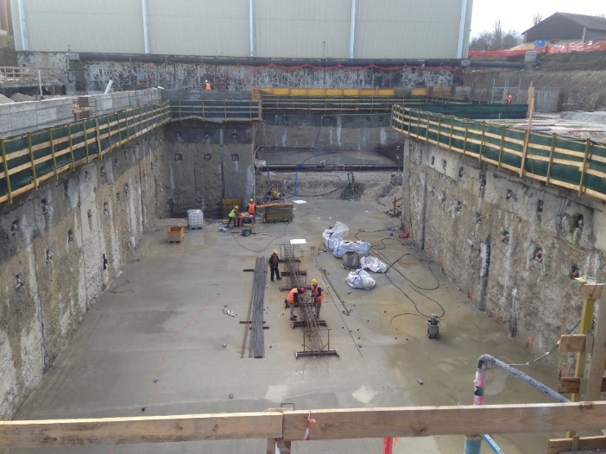
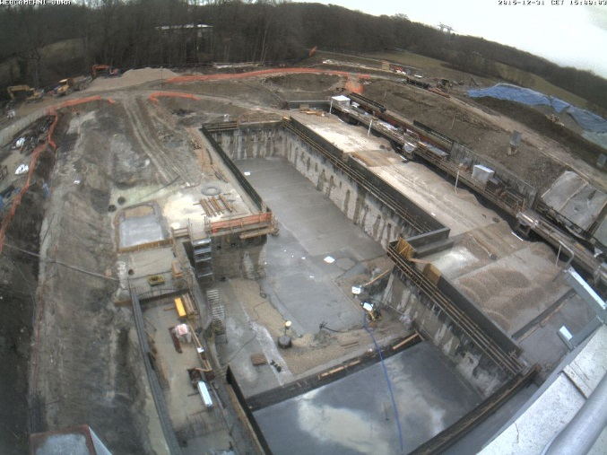
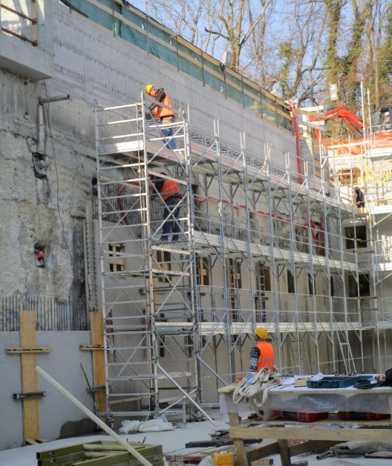
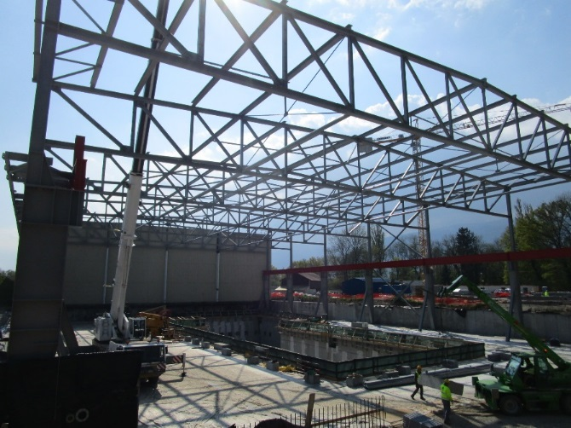
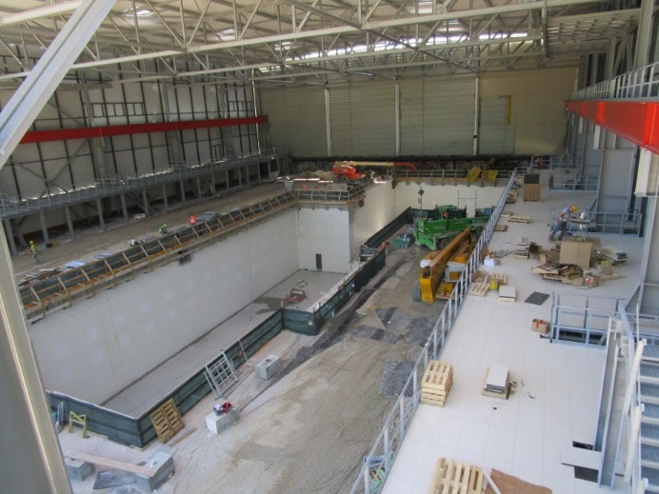
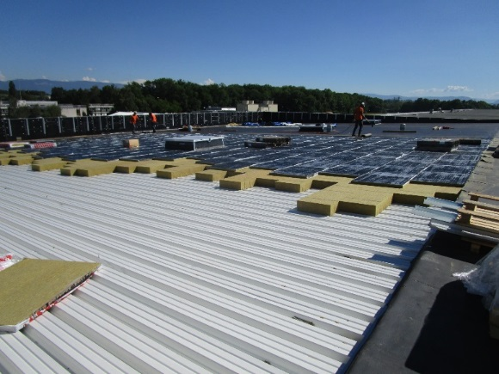
Extension B887 (1/3)
En 2016 : génie civil, charpente métallique, bardage et aménagements extérieurs,
FIN DE TRAVAUX en Septembre 2016
Janvier 2016- Dalles des fosses
Janvier 2016- Poursuite du Double dallage
Mars 2016- Pose des prémurs
Avril 2016- Charpente Métallique + fin GC
Juin 2016- Charpente Métallique + Bardage
Juin 2016- Toiture

Slide 8
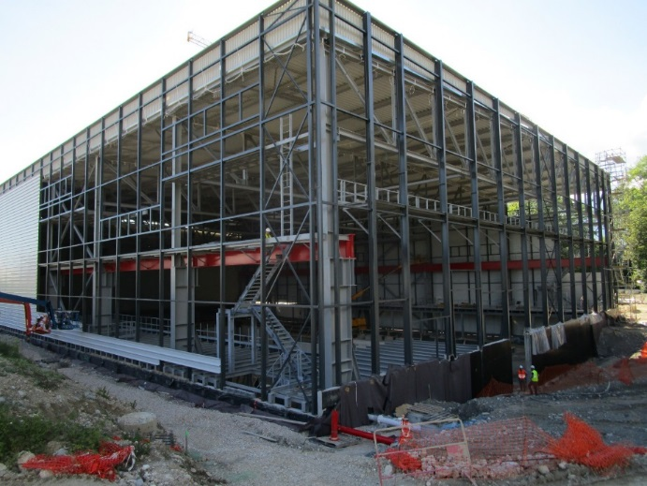
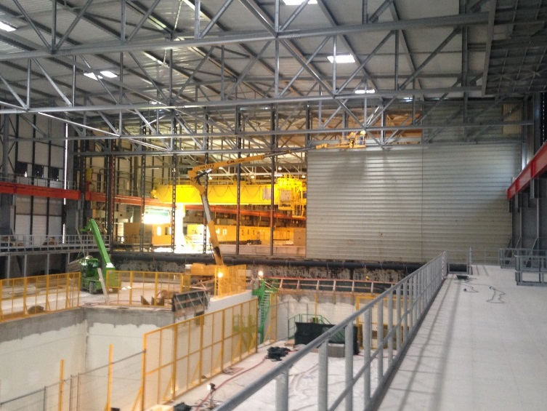
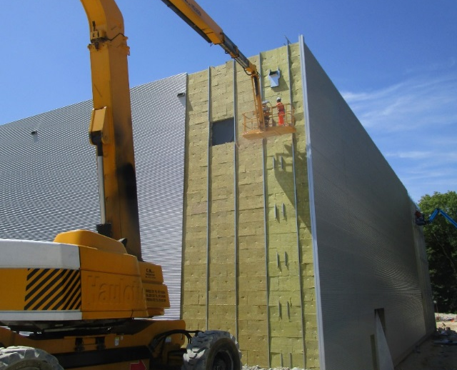
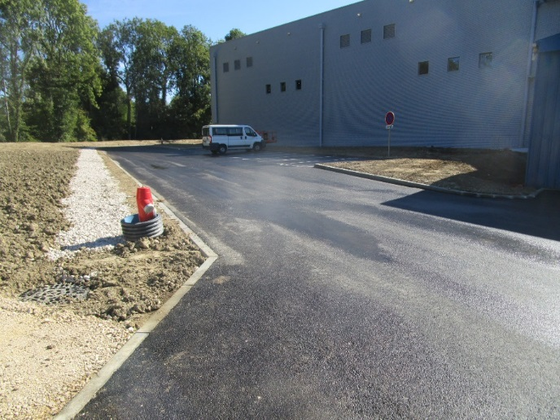
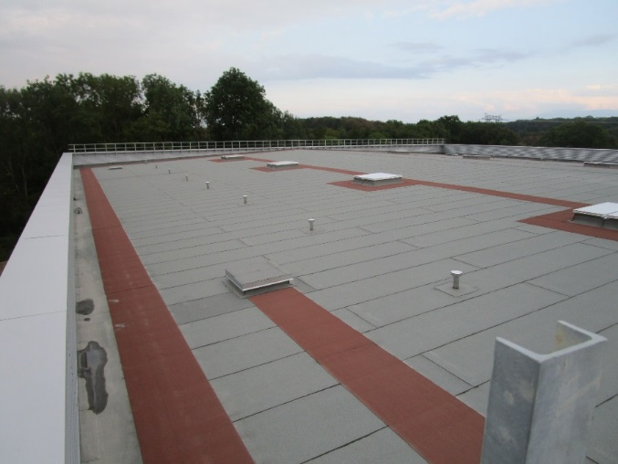
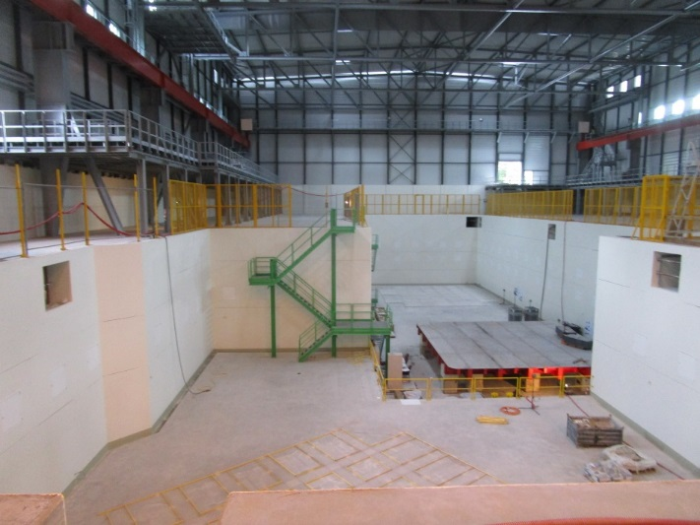
Extension B887 (2/3)
Juin 2016- Structure Métallique Secondaire et Intérieure + début Bardage
Août 2016- Fin du Bardage
Juillet 2016- Dépose du pignon existant
Août/Sept 2016- Aménagements Extérieurs
Août/Spet 2016- Finitions en toiture
Août/Sept 2016- Finitions Intérieures et Réception

Slide 9
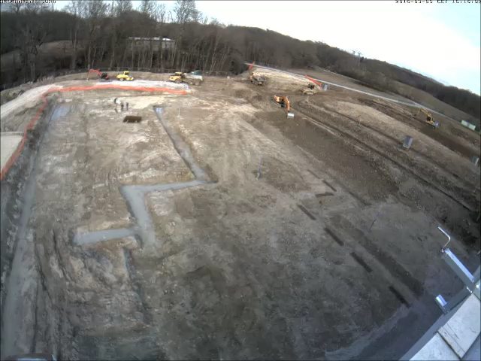
Extension B887 (3/3)

Slide 10
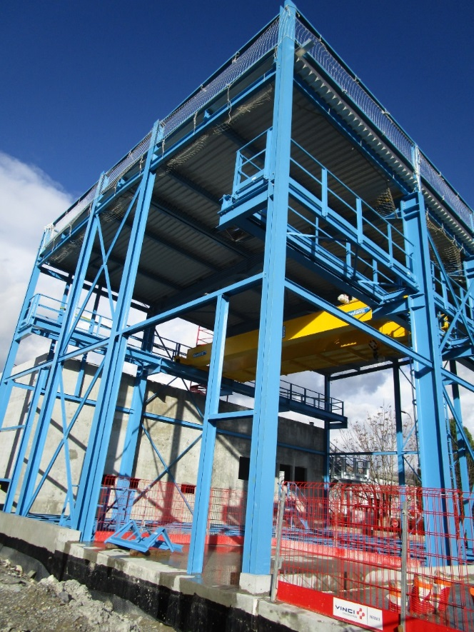
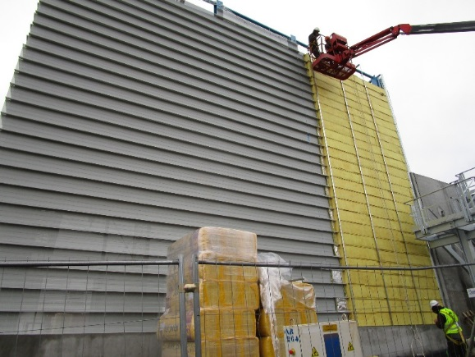
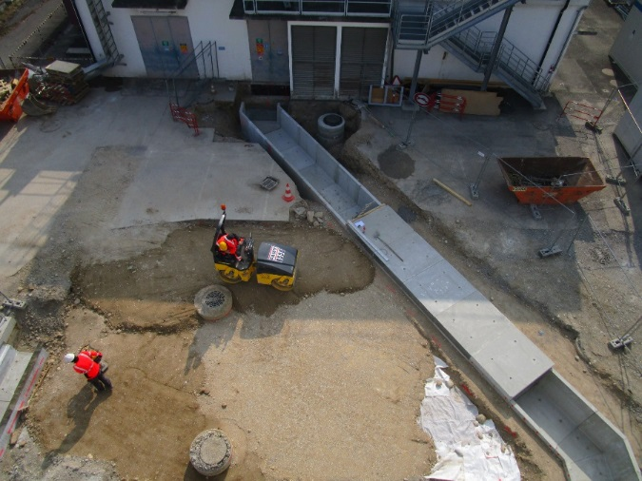
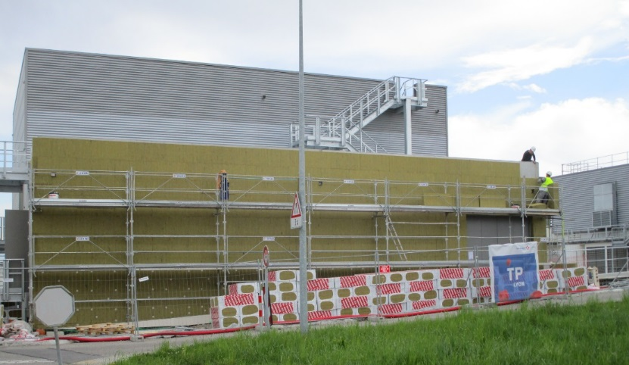
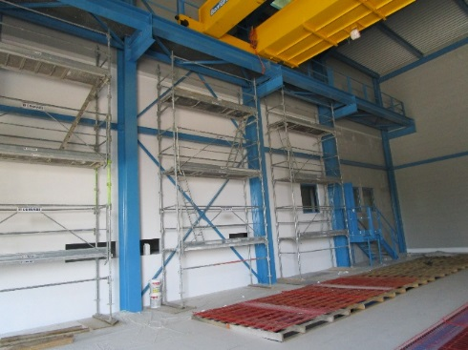
B245 (1/2)
En 2016 : Charpente Métallique, Bardage et toiture, Voirie,
FIN DE TRAVAUX JUIN 2016
Janvier 2016- Début du bardage CM
Mars 2016- Pose des caniveaux techniques
Janvier 2016- Fin de la charpente métallique
Mai 2016- Peintures
Avril 2016- Début Isolation/ Crépis Murs béton

Slide 11
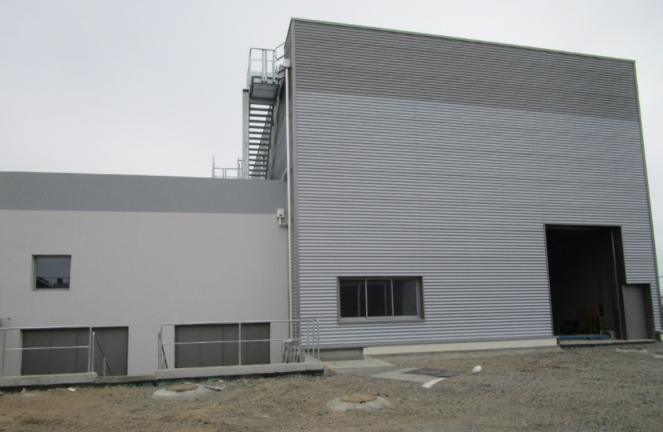
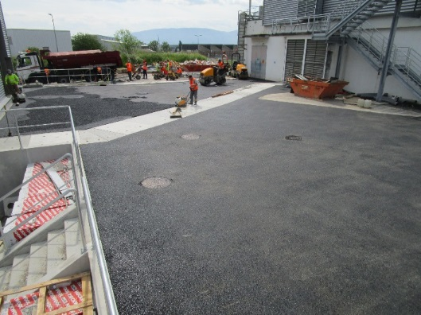
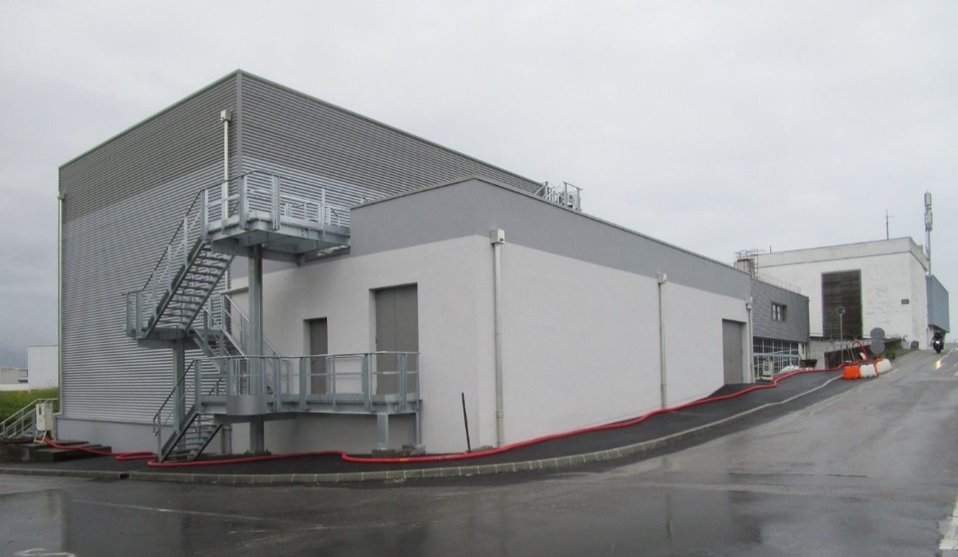
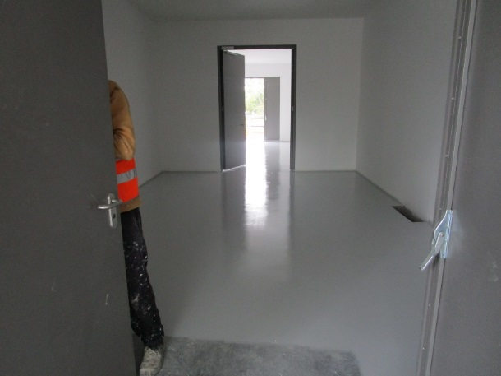
B245 (2/2)
Mai 2016- Voiries
Mai 2016- Fin du Crépis et du Bardage
Mai 2016- Fin des peintures intérieures
Juin 2016- Réception du bâtiment

Slide 12
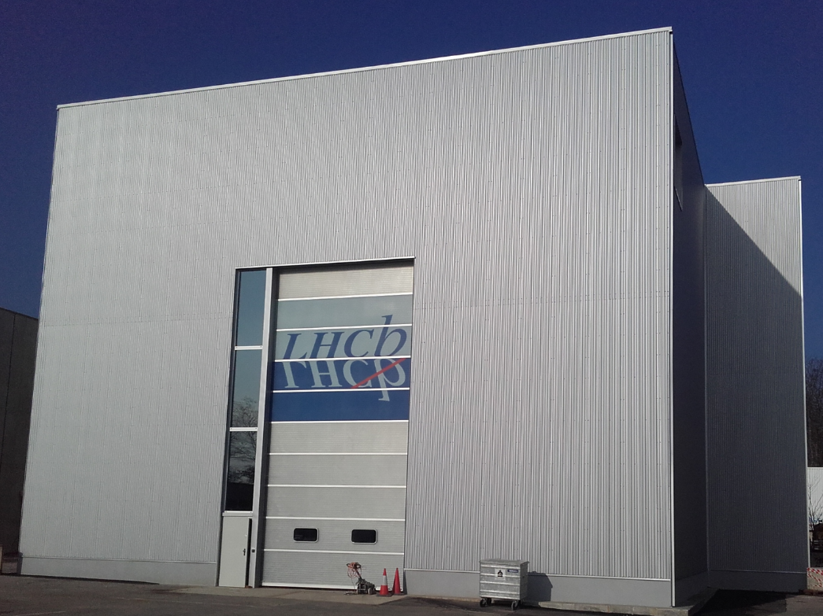
SXL8 – Halle d’assemblage (1/2)
Objet du projet:
Couramment LHCb partage l’espace avec EN aux bâtiments 100 / 156 à Meyrin.
Une nouvelle halle d’assemblage au point 8 avec 530m2 de surface, pont roulant à 20t et porte de 10m de hauteur permettra d’éviter cette partage.
En outre que l’espace d’assemblage, le bâtiment contient des WC, une annexe technique (IT / CV) et une mezzanine plancher technique (centrale à aire).
Etape actuelle:
Construction terminé
Commissionnement EN-CV
Rectification réserves SMB-SE
Réception finale déc. ‘16
Valeur du projet: CHF 1.1M (CHF 2.3M total)
Planning du réalisation: 12/16
Localisation: Point 8 entre bâtiments 3877 et 2865

Slide 13
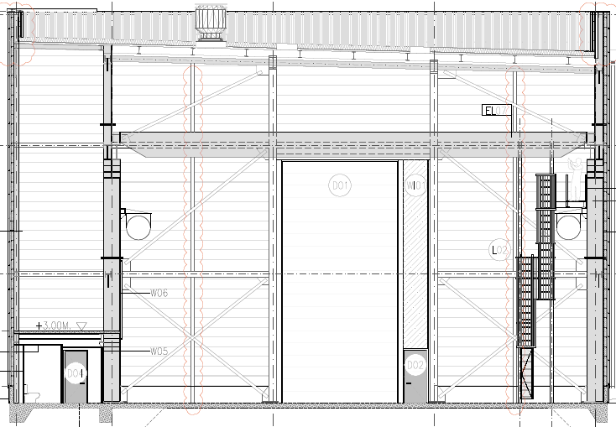
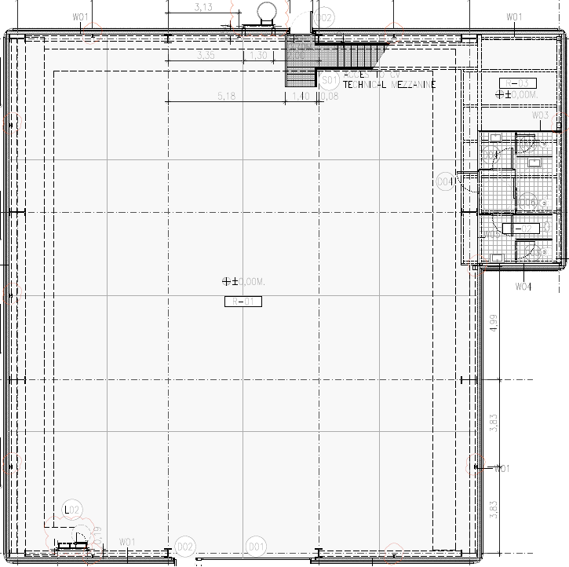
SXL8 – Halle d’assemblage (2/2)
16.2m
23.4m
10m
24.65m
Gros œuvre (surface 530m²): Modifications réseaux, dalle et fondations en BA
Superstructure (16.20m de hauteur): Charpente métallique, plancher mixte
Secondes œuvres métalliques: Crinolines, passerelle, escalier, bardage métallique, menuiseries
Secondes œuvres intérieur: Salle de bains, cloison acoustique et portes

Slide 14
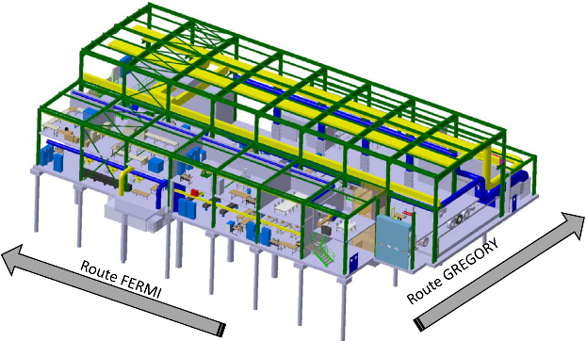
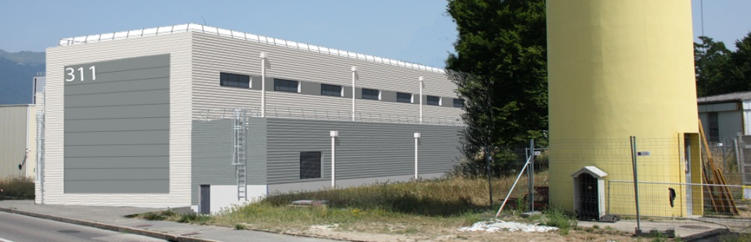
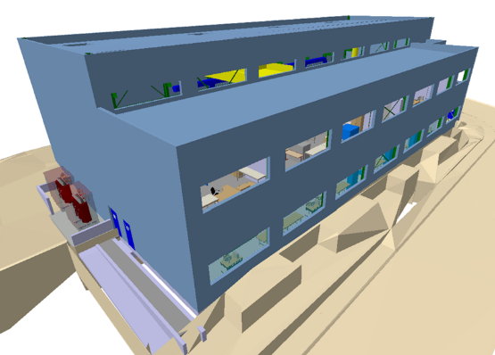
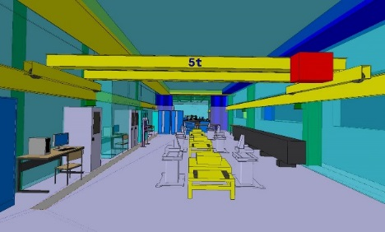
B311 – Mesures magnétiques (1/2)

Slide 15
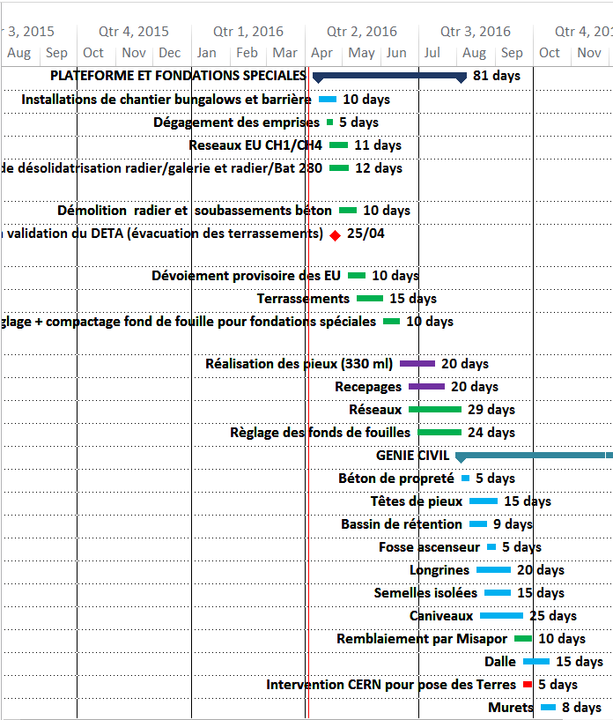
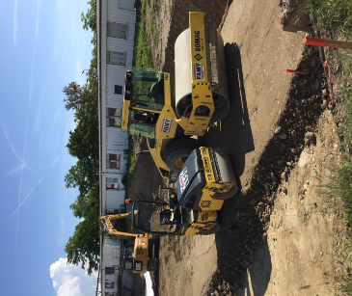
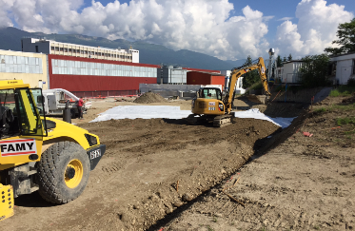
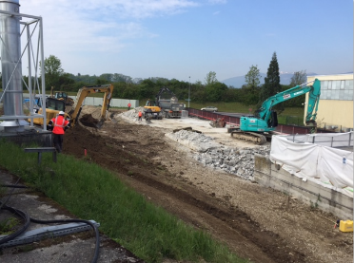
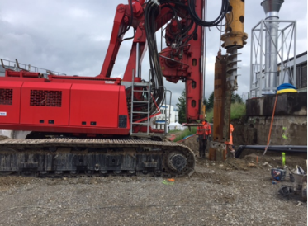
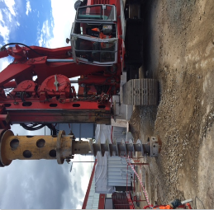
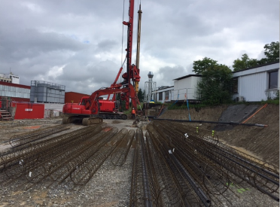
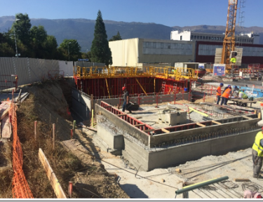
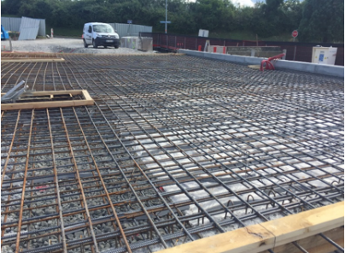
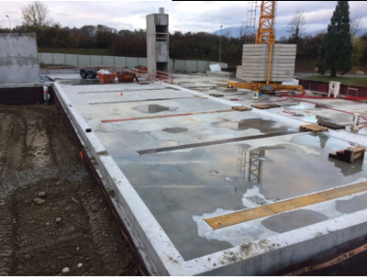
Activités 2016
B311 – Mesures magnétiques (2/2)

Slide 16
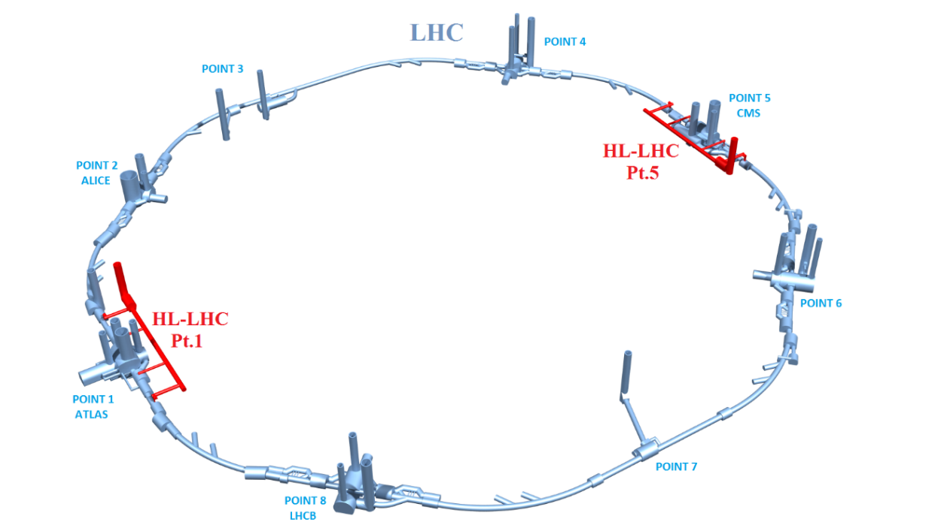
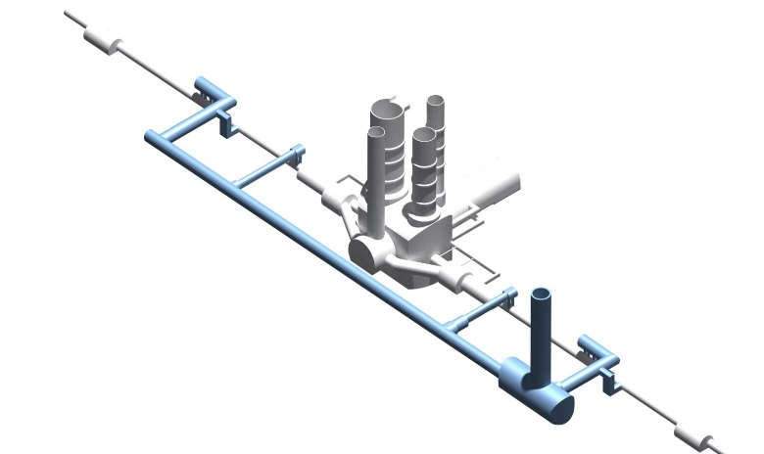
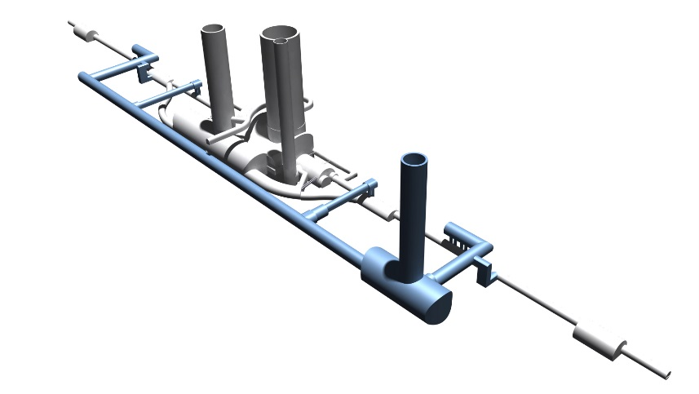
HL-LHC (1/6)
Underground Structures at Point 5
Underground Structures at Point 1

Slide 17
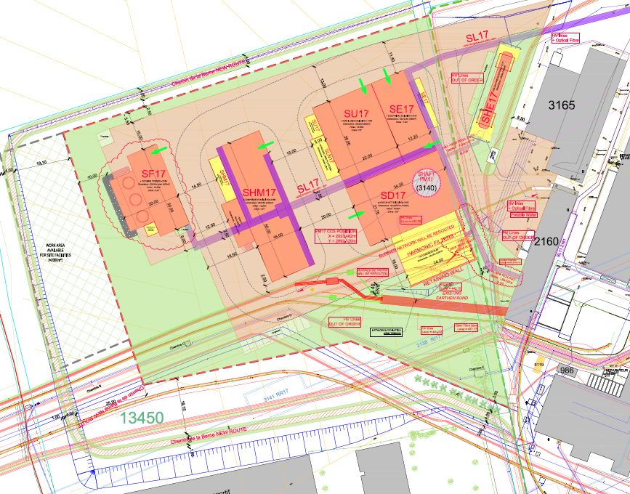
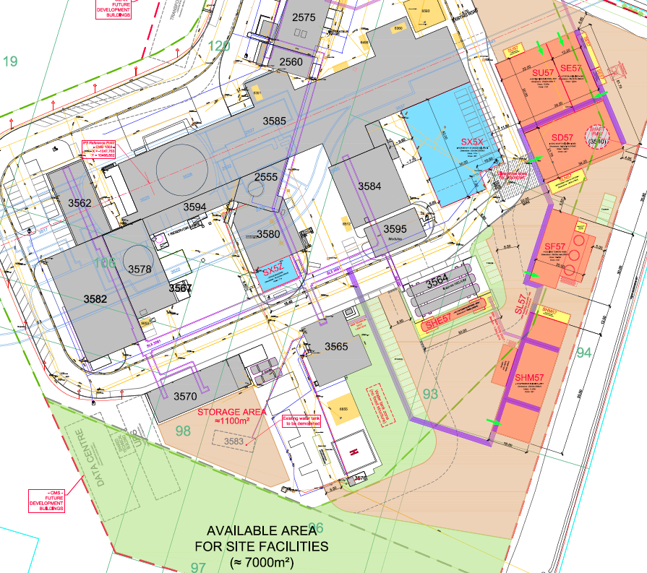
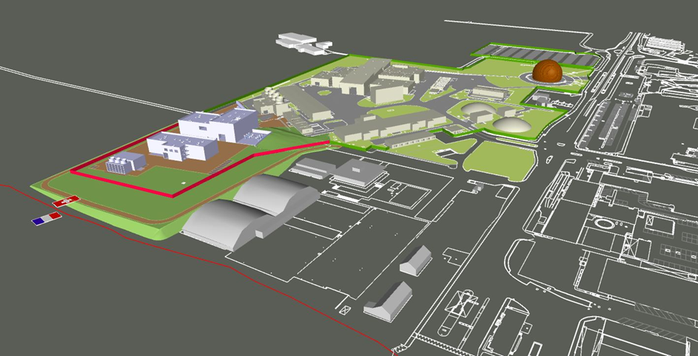
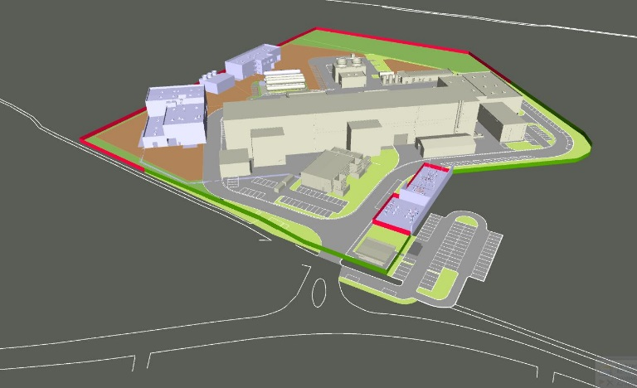
HL-LHC (2/6)
Surface Works @ P1
Surface Works @ P5

Slide 18
HL-LHC (3/6)
WP17
Laurent Tavian
Integration
Project Office
SWP Leaders
WP15
Team:
WP17.1
P. Mattelaer
Steering Committee
SMB management
Point 1
Project Manager
P. Mattelaer
Point 5
Project Manager
L. Lopez
Underground Structures
P. Mattelaer
Surface Structures
P. Cardon
Underground Structures
L. Lopez
Surface Structures
S. Mcilwraith
Building Permit
M. Poehler
PO
HL-LHC
Executive Committee
SWP17
Support
Fellow Engineers, CAD designers, Site Supervisors
Pedro Ortega, Charly Gasnier, Ludovic Barthelemy & others
IPT-PI Procurement
DG-LS Legal
HSE-SEE Health & Safety
…

Slide 19

HL-LHC (4/6)
Point 5 - CMS:
5a : Architect for building permit submission (F)
5b : Consultant for design of underground and surface works
5c : Contractor for underground and surface works
Point 1 - ATLAS:
1a : Architect for building permit submission (CH)
1b : Consultant for design of underground and surface works
1c : Contractor for underground and surface works

Slide 20
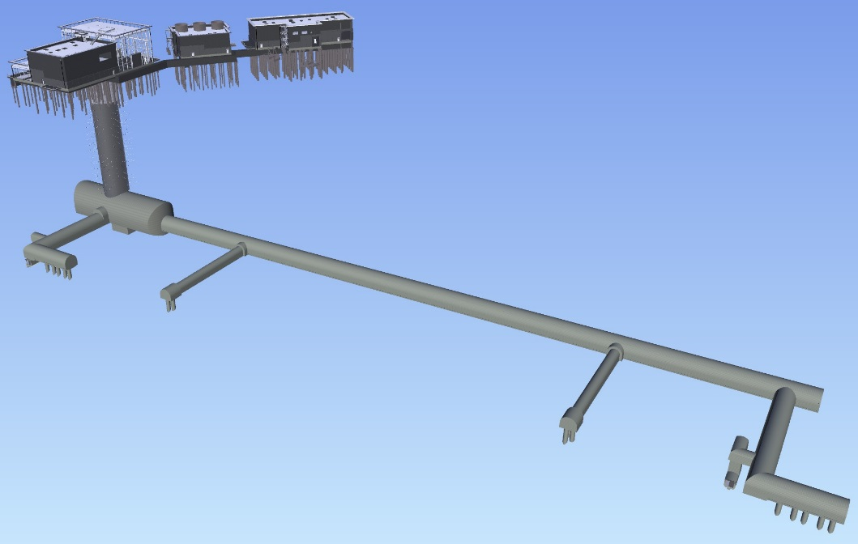
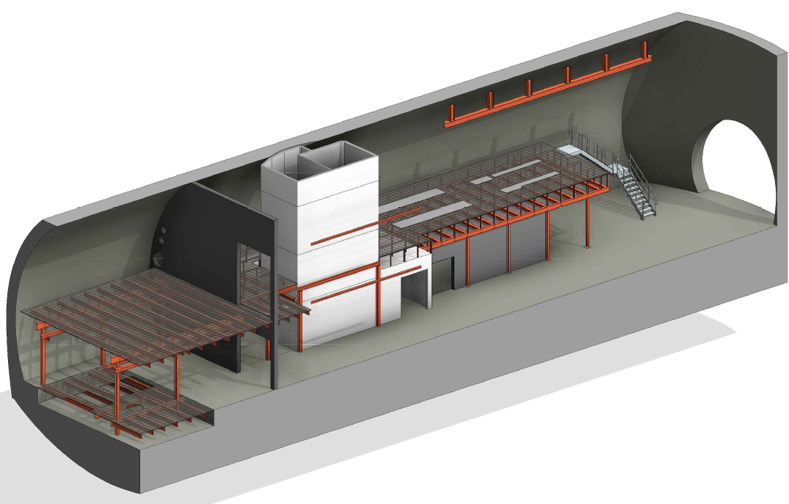
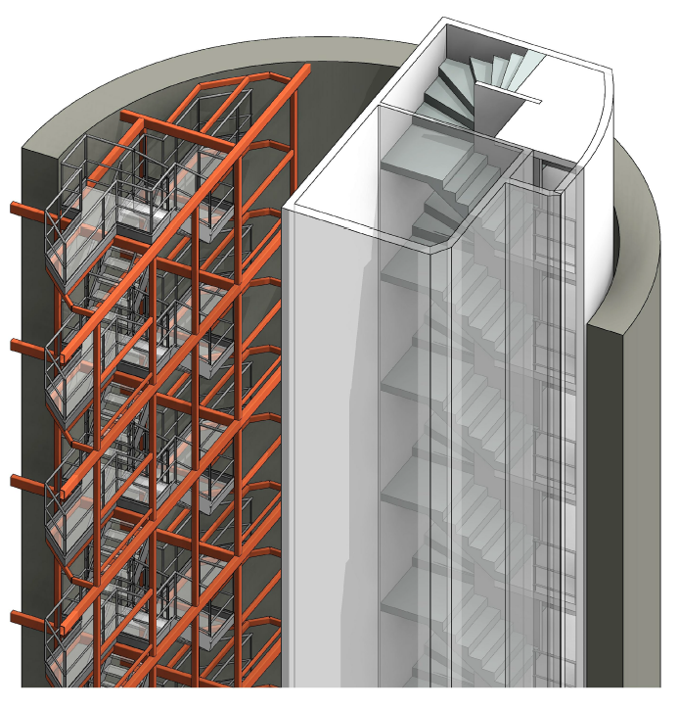

HL-LHC (5/6)
Point 5 image by LAP

Slide 21
HL-LHC (6/6)
2016 / 2017 Activities
Progress in 2016:
  Finalised CERN civil engineering layouts;
  Appointed civil engineering consultants;
  Submitted building permit applications;
  Completed preliminary design;
  Started tender design;
Look ahead for 2017:
  Complete tender design;
  Tender for CE works procedures at Point 1/5;
  Start construction design of underground works;

Slide 22





SFA 181 – Tour refroidissement point 1.8 (1/2)
En 2016:
      Avant-projet -> IPP
      Etude préliminaire avec intégration et DOP
      Sondage géotechnique. DR et consultation BE. DO-30307/SMB

Slide 23

SFA 181 – Tour refroidissement point 1.8 (2/2)
En 2017:
      Approbation final IPP
      Etude génie civil (AP, AO, EXE)
      Permis construire
      Consultation des entreprises. FC du Sept-17
      Démarrage chantier en Oct-17

Slide 24





SM18 – Extension for RF au Point 1.8 (1/2)
En 2016:
      Avant-projet -> IPP
      Etude préliminaire avec intégration et DOP

Slide 25

SM18 – Extension for RF au Point 1.8 (2/2)
En 2017:
      Sondage géotechnique. DR pour étude
      Consultation BE. DO-3XXXX/SMB
      Approbation final IPP
      Etude génie civil (AP, AO, EXE)
      Permis construire
      Consultation des entreprises. FC du Dec-17

Slide 26

MEQ59 – Nouvelle plateforme pour SVC (1/2)
Objet du projet:
Pendant LS1 le réseau électrique du site de Meyrin a été séparé en machine et général. Actuellement, le réseau machine n’a pas d’installation Static Var Compensator. Le nouveau SVC va assurer le qualité de puissance électrique (compensation de puissance électrique, stabilisation de tension et filtrage harmonique).
Etape actuelle:
Etudes
finalisation IPP
Préparation demande d’offre pour maître d’œuvre
Valeur du projet: CHF 2.5M (CHF 7M total)
Planning du réalisation: 07/18 (04/19 global)
Localisation: Devant bâtiments 112 / 376, entre routes Fermi, Arago

Slide 27


MEQ59 – Nouvelle plateforme pour SVC (2/2)
grue
400t
Terrassement / remblayage (5000m3)
Murs de soutènement; 120m, jusqu’à 5.5m de hauteur, charges lourdes au-dessus, traversé de galerie existante
Dalle en béton non-armé (1450m2)
Fosse de rétention (350m2)
Caniveaux / échelles à câbles aériens (250m)
5.5m
63m

Slide 28


B157 – Rénovation du East hall (1/2)
Travaux: rénovation de l’enveloppe du bâtiment et désamiantage
Planning exécution: 2018-2019
En 2016 :
  Avant-projet : IPP
  Etude préliminaire PO en coordination avec l’équipe projet EN-EA
  Etudes approuvées lors du C&S review fin 2016

Slide 29



B157 – Rénovation du East hall (2/2)
En 2017 :
  Etudes thermiques
  Permis de construire
  Consultation des entreprises
  Démarrage chantier fin 2017- début 2018

Slide 30



Atlas-2175 cleaning room extension
In 2016 :
Architectural studies | 100%
(SMB) CE drawings | 100%
Offer of the consultant | 90%
Building permit process | 70%

Slide 31
SMB-SE-PO 2017
Project Office

Slide 32
Projects 2017 (1/2)
    New building 311 ( ~5 000 kchf ) → end of the works, including technical installaions, foreseen in December 2017
    Civil engineering for HL- LHC (~150 000 kchf) → tender procedures for works during 2017; start of the works foreseen in April 2018
    SFA 181 cooling towers (~2 800 kchf) → design and tender procedures for works during 2017; start of the works foreseen in October 2017
    Extension of SM18 (~2 200 kchf) → design and tender procedures for works during 2017; start of the works foreseen in January 2018

Slide 33
Projects 2017 (2/2)
    MEQ59 New platform (~2 500 kchf) → design and tender procedures for works during 2017; start of the works foreseen in October 2017
    B157 – Renovation du East hall (~2 500 kchf) → design and tender procedures for works during 2017; start of the works foreseen in January 2018
    Atlas-2175 cleaning room extension (~900 kchf) → design and tender procedures for works during 2017
    Civil engineering for the news substations buildings for the SPS (~1900 kchf) → design and tender procedures for works during 2017; start of the works foreseen in September 2017

Slide 34
Thank you
Any questions?

